Slide 1


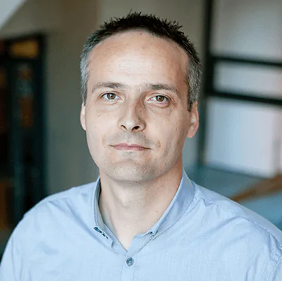

MIĘDZYNARODOWA KONFERENCJA NAUKOWA
Motywacja do pracy zawodowej w ujęciu pokoleniowym XYZ – wyzwania i perspektywy współczesnego rynku pracy.
Sztuczna inteligencja,
przyszłość czy zagrożenie?
Arkadiusz Majewski
Środa Wielkopolska 2025

Slide 2
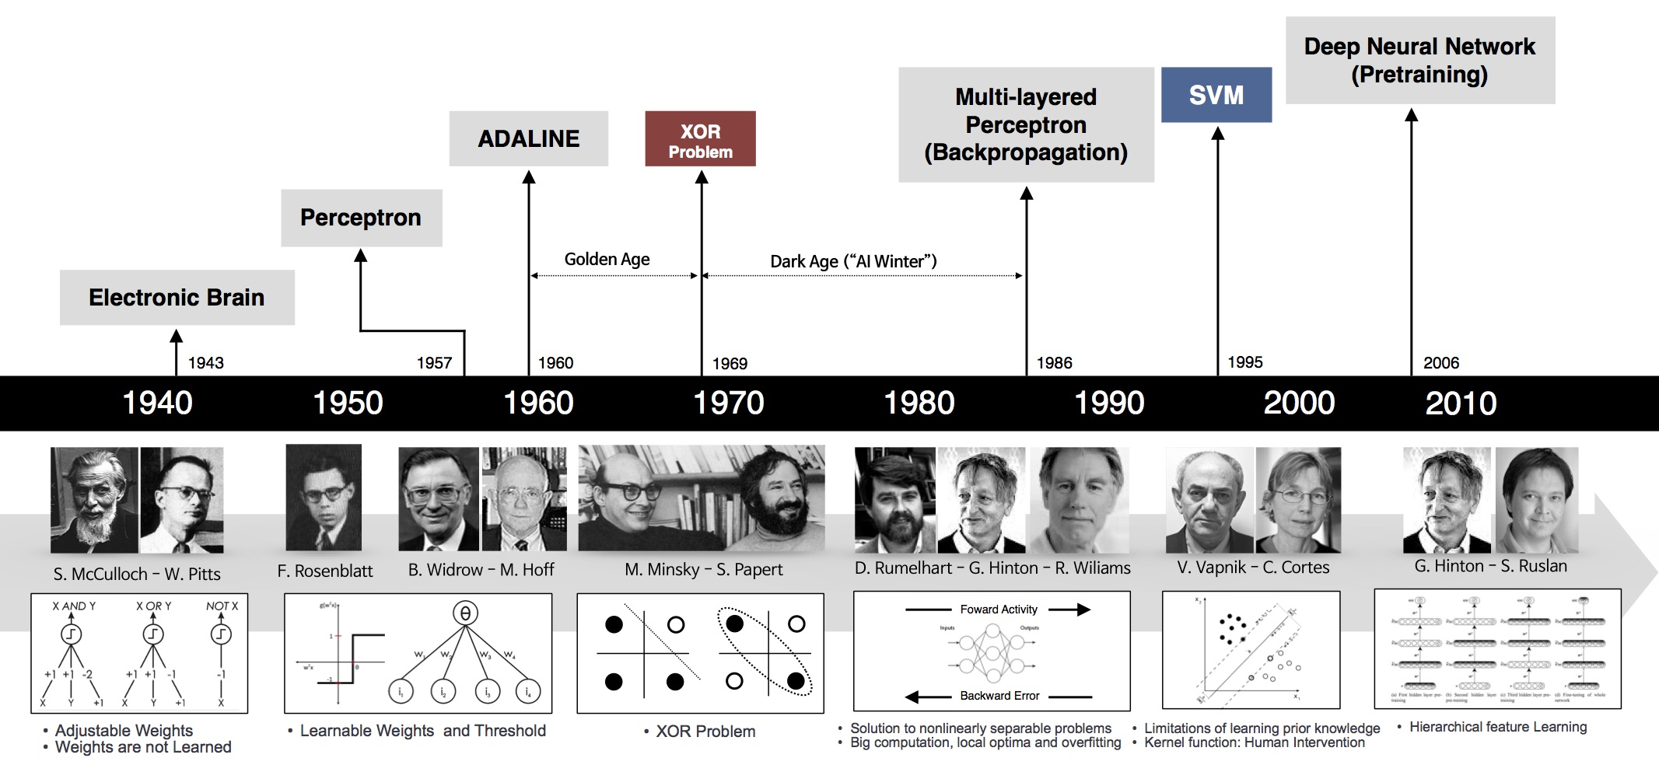
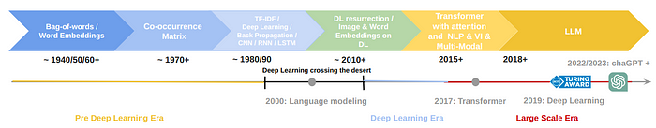
Sztuczna inteligencja - wprowadzenie
Rys historyczny

Slide 3
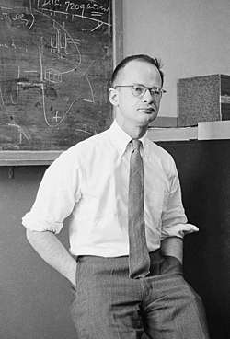
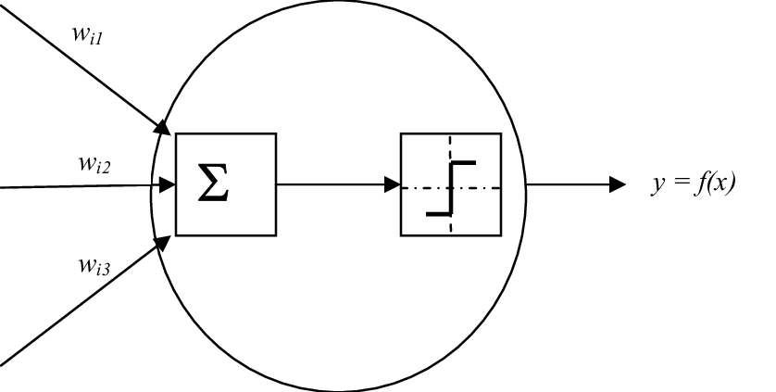
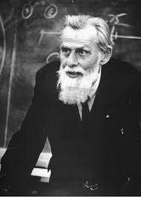
Jak to się zaczęło…
Warren McCulloch i Walter Pitts tworzą model pierwszego sztucznego neuronu — neuronu McCullocha-Pittsa.
To fundament dla późniejszych sieci neuronowych.
1943 - W.Pitts i W.McCulloch - matematyczny model sztucznego neuronu

Slide 4
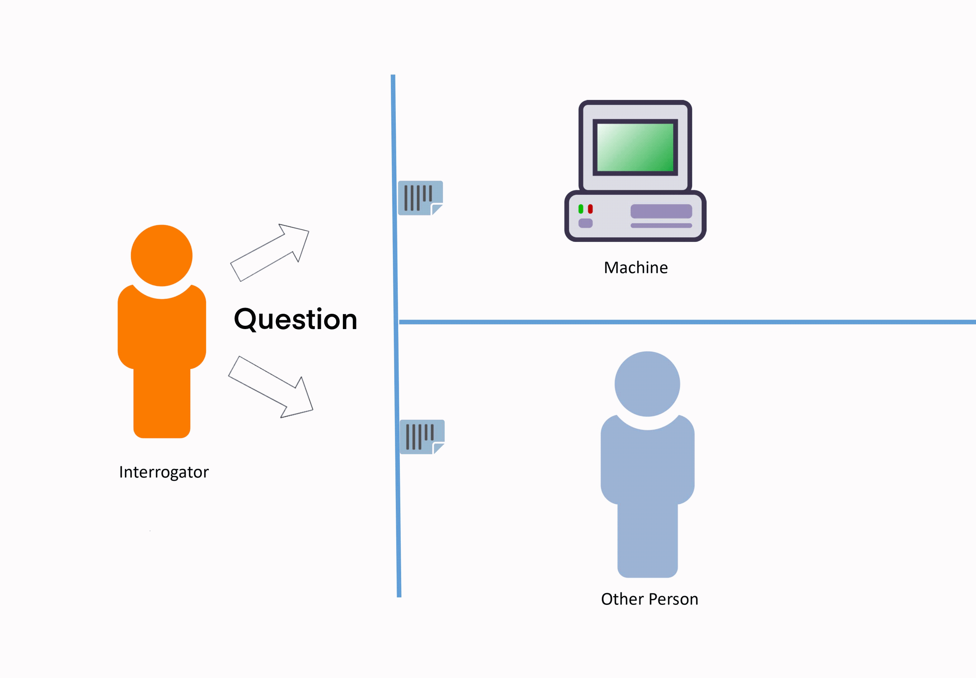
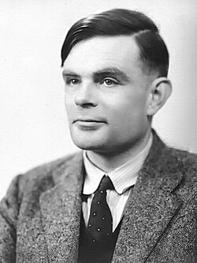
Jak to się zaczęło…
Alan Turing publikuje pracę "Computer Machinery and Intelligence", w której proponuje tzw. Test Turinga oceniający zdolność maszyny do inteligentnego zachowania.
1950 – A.M. Turing – „Test Turinga”
1943

Slide 5
Jak to się zaczęło…
Chatbot | Data testu | % Oszukanych rozmówców | Krótki opis
Cleverbot | 2011 | 59,3% | Jeden z pierwszych chatbotów blisko zdających test Turinga, wykorzystujący dużą bazę rozmów.
Eugene Goostman | 2014 | 30% | Chatbot udający 13-letniego chłopca z Ukrainy, oficjalnie "zdał" test, przekonując sędziów.
GPT-4.0 | 2025 | 21% | Starszy model dużego językowego modelu AI, umiarkowane wyniki.
LLaMa-3.1-405B | 2025 | 56% | Nowoczesny model AI Meta, skuteczny w testach, przekonujący znaczną część rozmówców.
GPT-4.5 | 2025 | 73% | Najnowszy model OpenAI, uznany za zdający test, oszukujący większość rozmówców w badaniach.
Zaliczenie testu tradycyjnie oznacza, że maszyna oszukała co najmniej 30% sędziów w danym teście w ciągu 5 minut (mieści się to w oryginalnym pomyśle Alana Turinga).
1950 – A.M. Turing – „Test Turinga”
1943

Slide 6
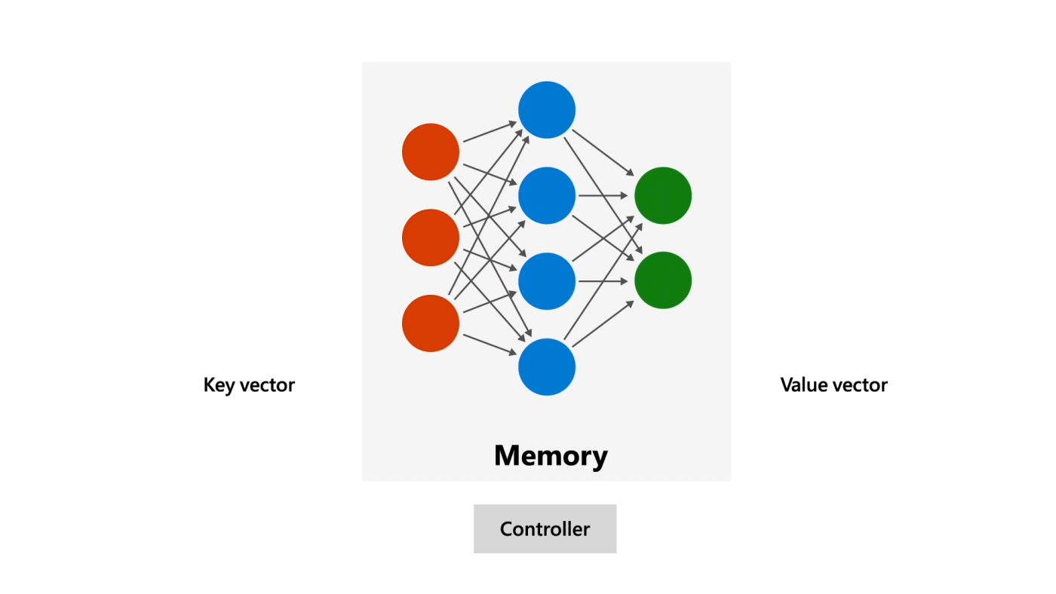
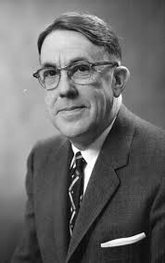
Jak to się zaczęło…
Arthur Samuel tworzy program do gry w warcaby uczący się samodzielnie, jeden z pierwszych przykładów uczenia maszynowego.
1943
1950
1952 – Arthur Samuel – Machine Learning

Slide 7
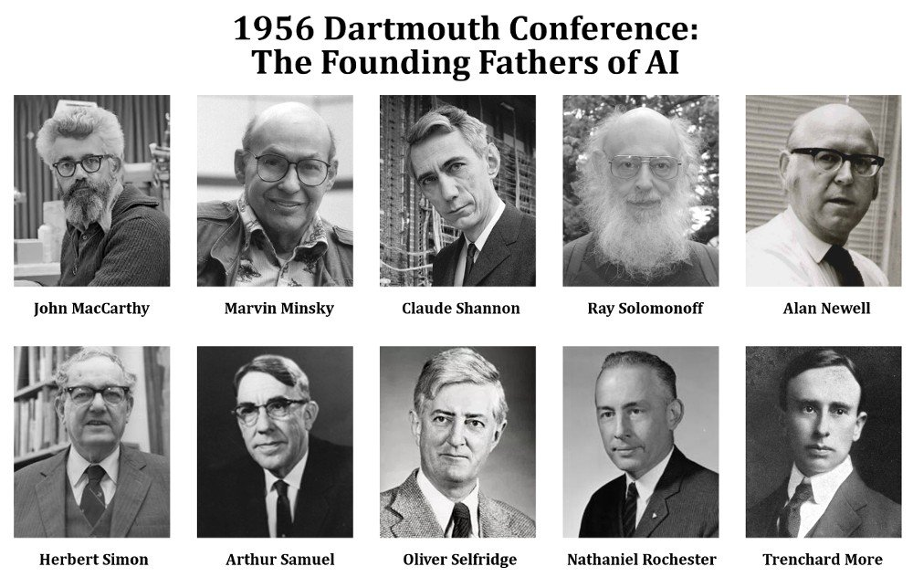
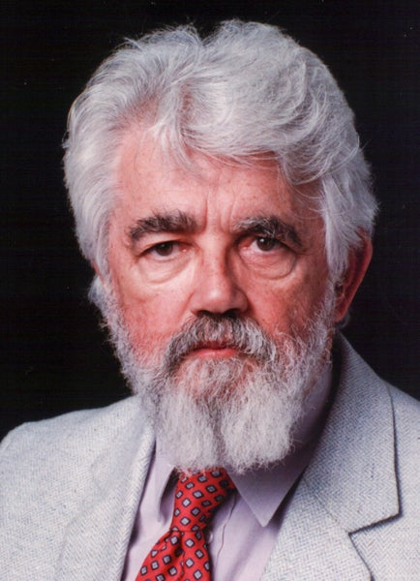
Jak to się zaczęło…
John McCarthy wprowadza termin „sztuczna inteligencja”, ale także zainicjował formalne badania i rozwój tej dziedziny poprzez konferencję w Dartmouth w 1956 roku
1943
1950
1952
1956 – John McCarthy – termin „sztuczna inteligencja”

Slide 8
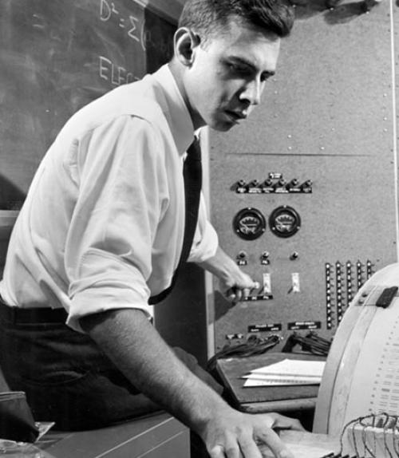
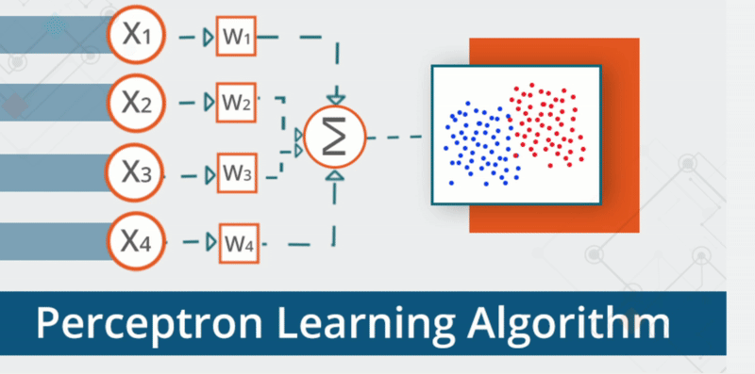
Jak to się zaczęło…
Frank Rosenblatt wprowadza perceptron, pierwszy algorytmiczny model sztucznego neuronu zdolny do uczenia się prostych wzorców.
1943
1950
1952
1952
1958 – Frank Rosenblatt - Perceptron

Slide 9
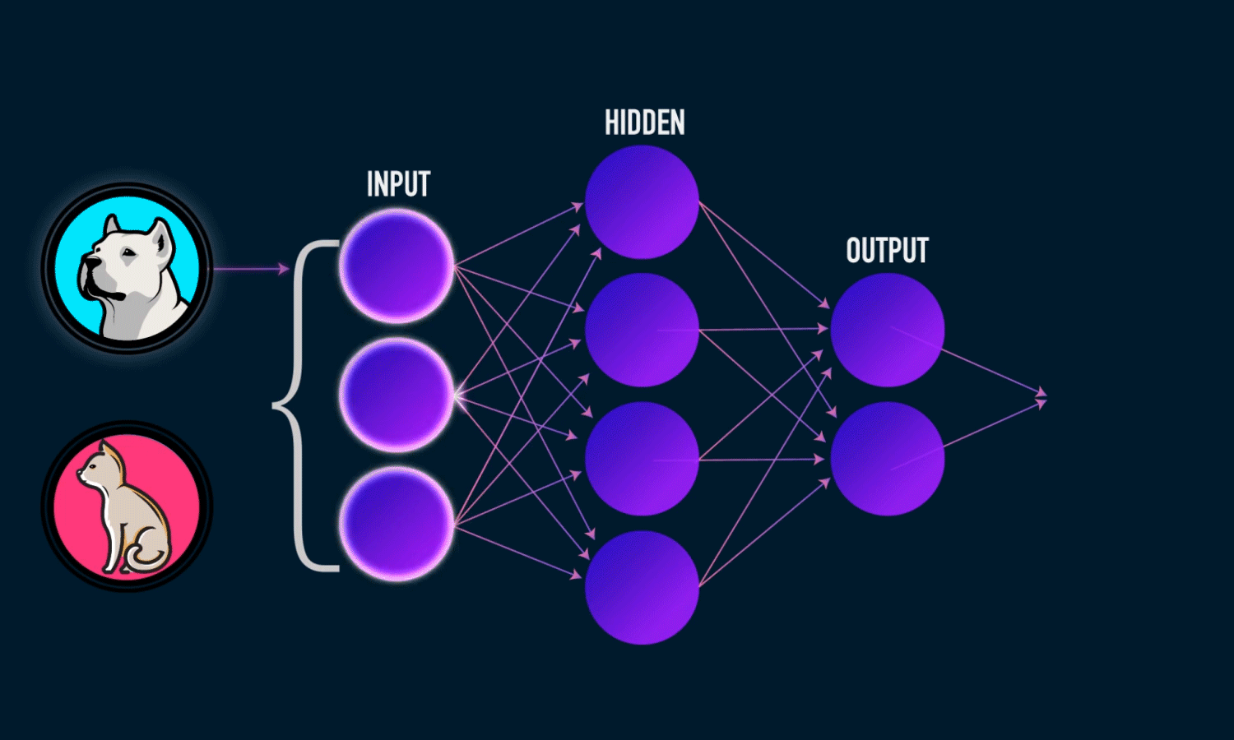
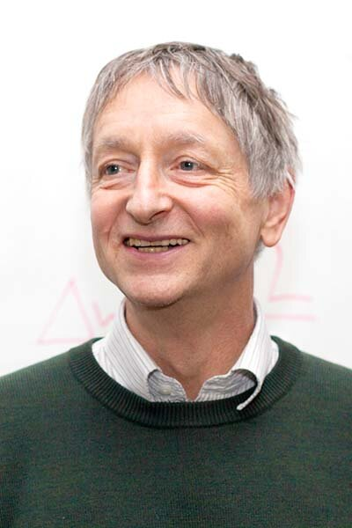
Jak to się zaczęło…
Rozwój głębokiego uczenia (deep learning), czyli sieci wielowarstwowych o wielu ukrytych warstwach, które mogły automatycznie wyodrębniać złożone cechy z danych, znacznie poprawił wydajność AI w różnych zadaniach.
1943
1950
1952
1952
2006 Geoffrey Hinton – Deep Learning

Slide 10
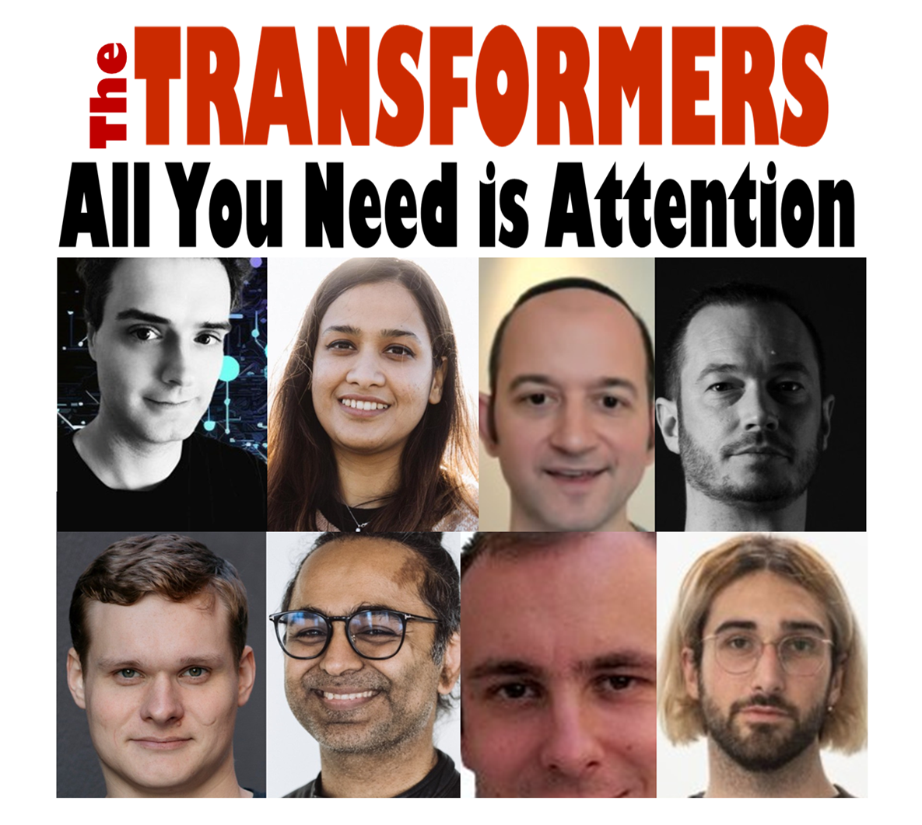

No i mamy to - ”Attention is All You Need”
W 2017 roku zespół Google, w tym Vaswani i współpracownicy, zaprezentowali ”transformera”.
Transformer wykorzystuje mechanizm uwagi (attention), który pozwala modelowi efektywnie analizować i rozumieć długie sekwencje danych.
Możliwe stało się równoległe i szybkie przetwarzanie tekstu oraz innych danych sekwencyjnych.
Architektura ta stała się fundamentem przełomowych modeli językowych, takich jak BERT i GPT, które do dziś kształtują rozwój sztucznej inteligencji.
Architektura transformer została opisana w artykule „Attention is All You Need”
1943
1950
1952
1952
2006
2017 - zespół Google - Transformer

Slide 11
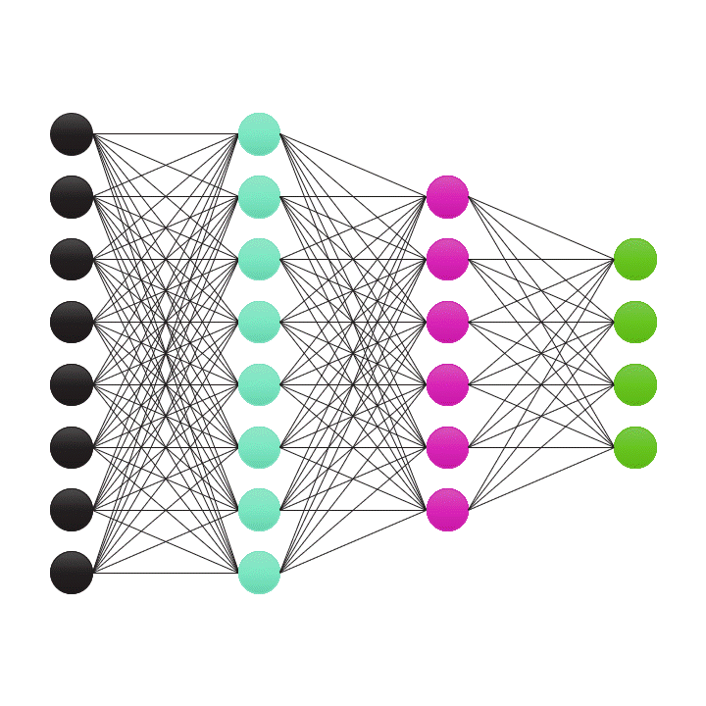
Generatywna Sztuczna Inteligencja
Jak działa generatywna sztuczna inteligencja GAI?
Sztuczna inteligencja działa na zasadach uczenia maszynowego tzn. uczy się wzorców, a następnie podejmowania prognozy lub decyzji w oparciu o te wzorce. (John McCarthy)
GAI robi krok dalej - nie tylko uczy się na podstawie danych, ale także tworzy nowe instancje danych, które naśladują właściwości danych wejściowych.
AI
ML
Obrazy
Dźwięk
Tekst
Wideo
Kod
…
DL
Dane wejściowe
GAI
NLP

Slide 12
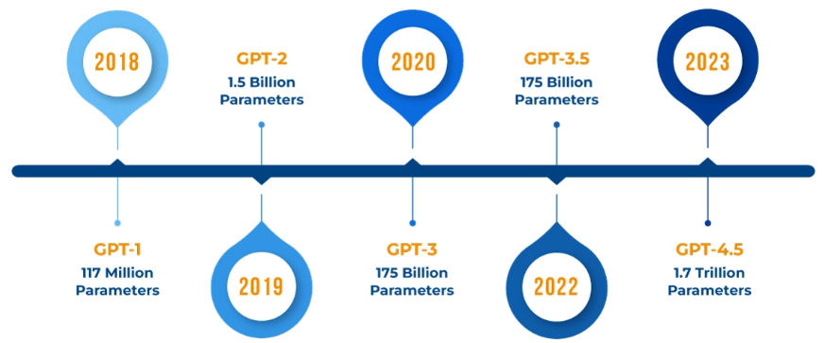
Generatywna Sztuczna Inteligencja
GPT – Generative Pre-Trained Transformer
4,8 GB
40 GB
570 GB
754 GB
lots
Źródło: https://www.searchunify.com/blog/unlocking-the-future-of-ai-a-close-look-at-gpt-3-5-vs-gpt-4/

Slide 13
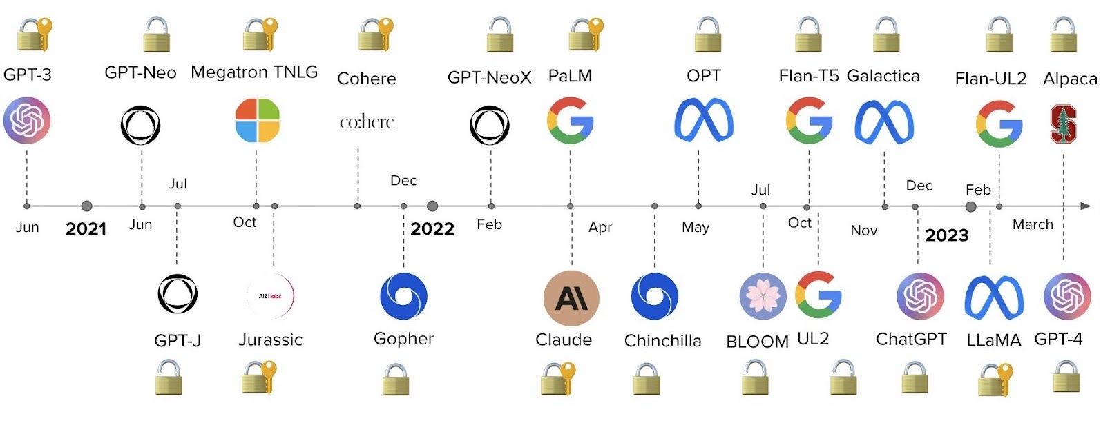
Generatywna Sztuczna Inteligencja
Inne modele GAI
Źródło: https://www.fiddler.ai/blog/the-missing-link-in-generative-ai

Slide 14
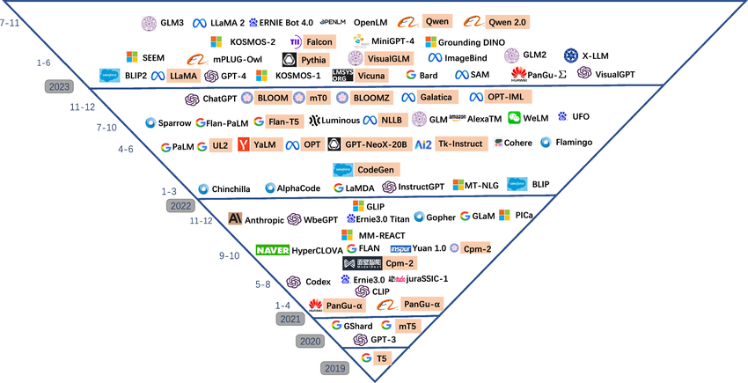
Generatywna Sztuczna Inteligencja

Slide 15
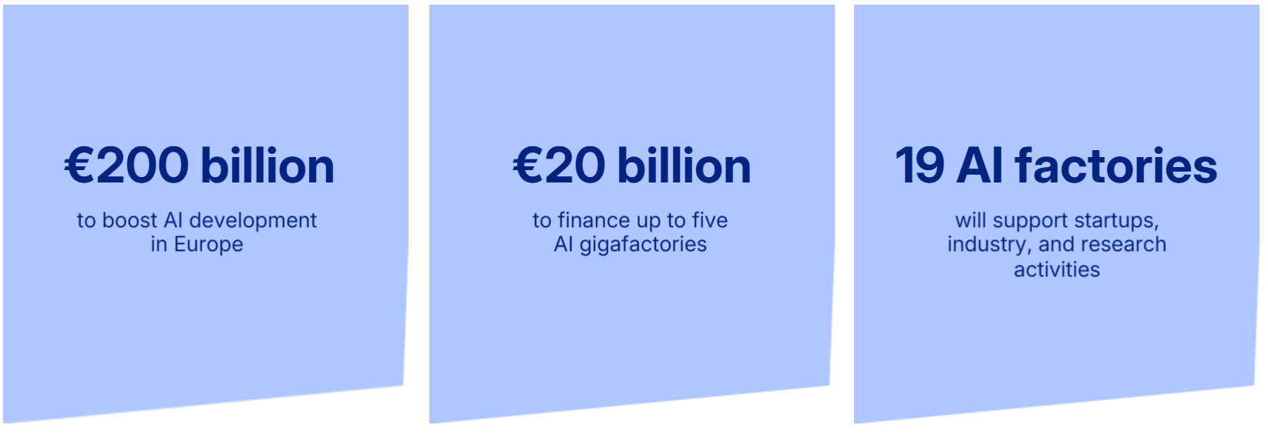
Generatywna Sztuczna Inteligencja
Inwestycje Unii Europejskiej w AI

Slide 16
Generatywna Sztuczna Inteligencja
Inwestycje Unii Europejskiej w AI
Inwestycja | Kwota (mld euro) | Opis
InvestAI (ogółem planowane) | 200 | Inicjatywa UE uruchamiająca fundusz na wielkie inwestycje i gigafabryki AI.
Fundusz na gigafabryki AI | 20 | Budowa czterech gigafabryk sztucznej inteligencji.
Program Cyfrowa Europa (2025-2027) | 1.3 | Wsparcie technologii AI w biznesie i administracji.
Inwestycje publiczne i prywatne | 10+ (obecne wsparcie) | Inwestycje na superkomputery i infrastrukturę AI.
Całkowite roczne inwestycje 2023 | 9 | Szacunkowa suma inwestycji prywatnych i publicznych w UE i UK 2023 r.

Slide 17
Generatywna Sztuczna Inteligencja
Inwestycje w AI w krajach UE (2023–2024)

Slide 18

Sztuczna inteligencja w medycynie - zastosowania
IBM WATSON
Pozwala on szybko i trafnie stawiać diagnozę. Na co dzień wykorzystuje go 16 klinik onkologicznych w leczeniu i diagnozowaniu pacjentów.
szybko analizuje dokumenty (w tym piśmiennictwo medyczne 200 milionów stron w 3 sekundy!!!),
pomaga naukowcom analizować najnowsze piśmiennictwo (jeśli lekarz chciałby być na bieżąco z literaturą, to zajmowałoby mu to 29 godzin codziennie (czyli więcej niż liczy doba),
jest to maszyna, która na bieżąco się uczy,
ma dostęp np. do zakupionej niedawno przez IBM bazy 30 miliardów zdjęć medycznych firmy Merge Healthcare .

Slide 19
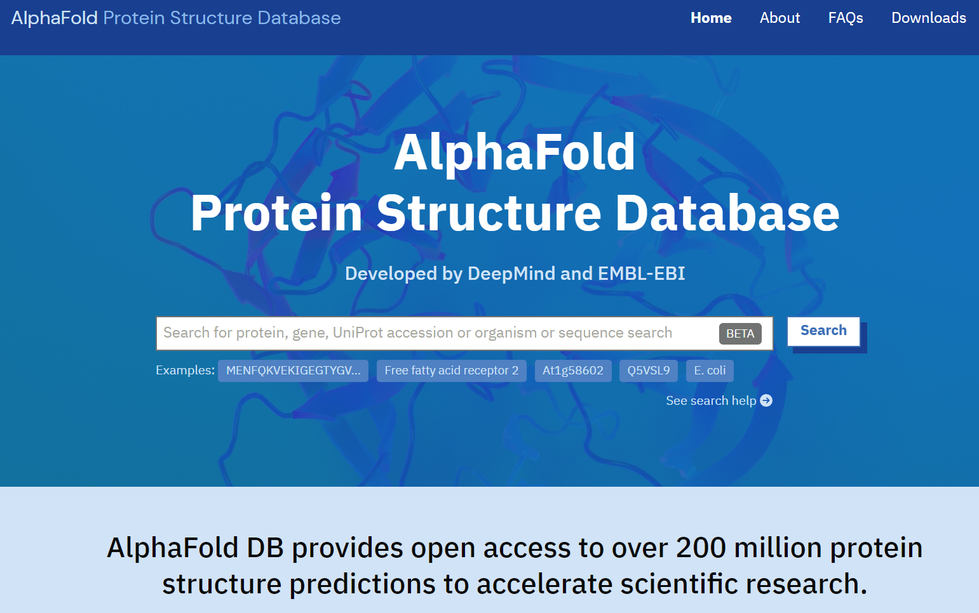
Sztuczna inteligencja w medycynie - zastosowania
AlphaFold to system sztucznej inteligencji opracowany przez DeepMind, który przewiduje strukturę 3D białka na podstawie jego sekwencji aminokwasowej.

Slide 20
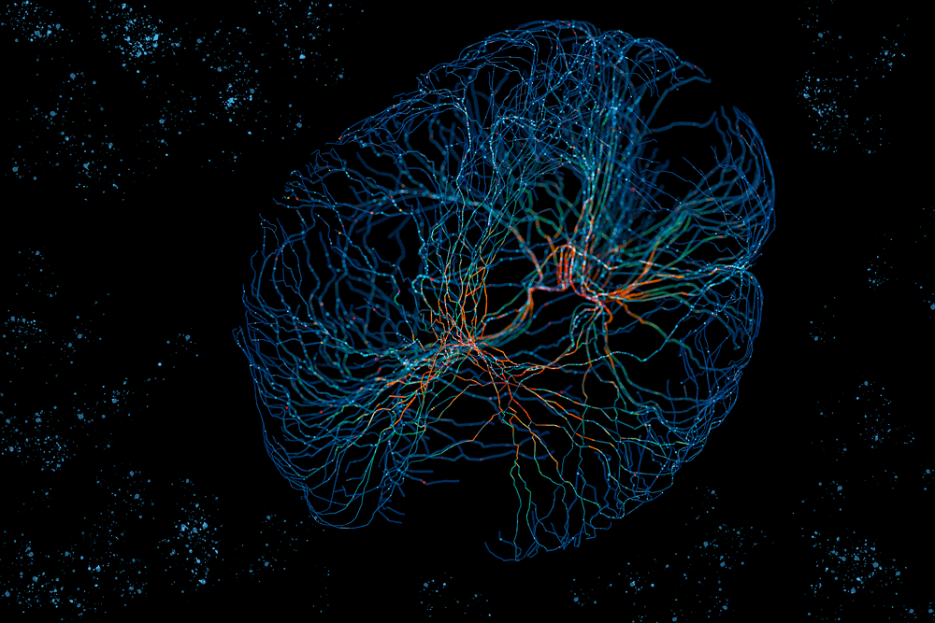
Sztuczna inteligencja
Sztuczna inteligencja,
przyszłość czy zagrożenie?

Slide 21
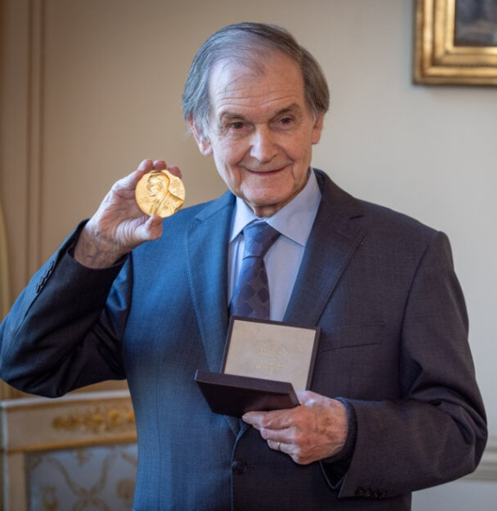
Sztuczna inteligencja, sztuczna, inteligentna?
„Sztuczna Inteligencja nie istnieje, ludzkość się pogubiła… Roger Penrose
Penrose opiera swoje argumenty na twierdzeniu Gödla o niezupełności systemów formalnych, które sugeruje, że intelekt ludzki potrafi przekraczać formalne zasady, czego AI nie jest zdolna dokonać.
Postuluje, że obecna sztuczna inteligencja nie jest i nie będzie świadoma ani nie osiągnie poziomu ludzkiej inteligencji.
Podkreśla, że AI ma swoje ważne zastosowania i może być niezwykle przydatna, choć nie ma „świadomości”.

Slide 22

Sztuczna inteligencja generatywna – przyszłość
Co nas czeka w najbliższym czasie…
Agentic AI - autonomiczne, działające samodzielnie systemy.
Large Reasoning Models - rozwijają zdolności głębokiego rozumowania.
RAG - integruje wyszukiwanie informacji z generowaniem tekstu dla lepszej jakości odpowiedzi.
MoE - pozwala efektywnie skalować modele przez podział na ekspertów.
MCP - to rama rozwoju technologii AI — modeli, danych i mocy obliczeniowej.
ASI - to wizja superinteligentnej AI przekraczającej ludzkie możliwości.
Źródło: https://www.ibm.com/think/topics/agentic-ai

Slide 23

Sztuczna inteligencja posiada wady…
Podsumowanie
Brak prawdziwego rozumienia – mimo że LLM potrafią generować spójne teksty, nie posiadają one głębokiego zrozumienia treści.
Halucynacje i fałszywe informacje – modele mogą generować fałszywe lub przekłamane dane, co nazywa się halucynacjami. Przedstawiają one najbardziej prawdopodobne, ale nie zawsze prawdziwe treści.
Zależność od danych treningowych – skuteczność modelu silnie zależy od jakości i zakresu danych, na których był trenowany.
Etyczne i bezpieczeństwa zagrożenia – LLM mogą być wykorzystywane do oszukiwania, dezinformacji, a nawet manipulacji, jeśli nie są odpowiednio kontrolowane.
Ograniczone zdolności do generalizacji – chociaż LLM dobrze radzą sobie z zadaniami podobnymi do tych z danych treningowych, mają trudności z adaptacją do nowych, nietypowych sytuacji, co ogranicza ich możliwości w zakresie rozumowania i planowania.
Wysokie koszty treningu i eksploatacji – trenowanie dużych modeli wymaga ogromnych zasobów obliczeniowych, co wpływa na dostępność i możliwość szerokiego zastosowania tych technologii.

Slide 24
Sztuczna inteligencja posiada wady…
Ślad węglowy CO2 ☹
Każde zapytanie do takich modeli generuje ślad węglowy, choć znacznie mniejszy – np. pojedynczy prompt może odpowiadać emisji kilku gramów CO2.
Liczba promptów | Emisja CO2 (gramy)
1 | 4,3
5 | 21,5
10 | 43

Slide 25
Dziękuję za uwagę
Notes:
„Mocne i zdrowe” hasła to podstawa bezpieczeństwa w sieci. Układaj takie, które będą trudne do odgadnięcia (to nie może być Twoja data urodzenia, imię, a nawet słowo występujące w słowniku – takie można złamać tzw. atakiem słownikowym). Zamiast liter możesz wykorzystać cyfry, które są do nich podobne (I = 1, O = 0, A = 4 itp.). Hasło powinno zawierać nie mniej niż 8 znaków, w tym cyfry, wielkie litery i znaki specjalne. W różnych serwisach posługuj się różnymi hasłami. Kiedy z jednego z nich wyciekną dane lub ktoś wykradnie Ci hasło, pozostałe serwisy i usługi będą nadal bezpieczne.

